Slide 1

Муниципальное дошкольное образовательное учреждение детский сад №89 «Огонек»
Презентация на тему:
«Формирование представлений о неживой природе
у детей старшего дошкольного возраста через создание и использование мини-музея в свободной деятельности»
Подготовил: воспитатель
первой квалификационной
категории
Скоробогатская Н.Н.

Slide 2

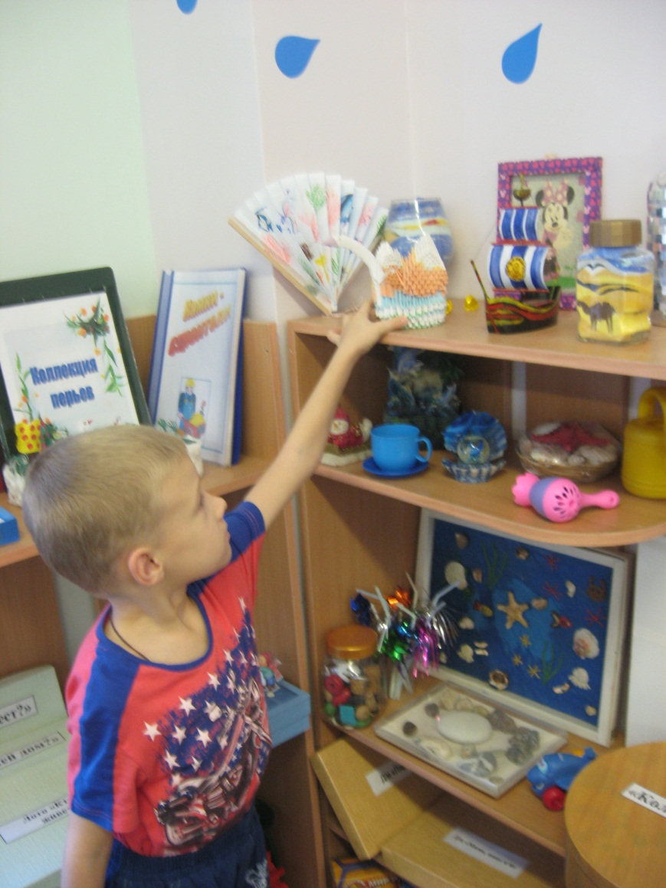
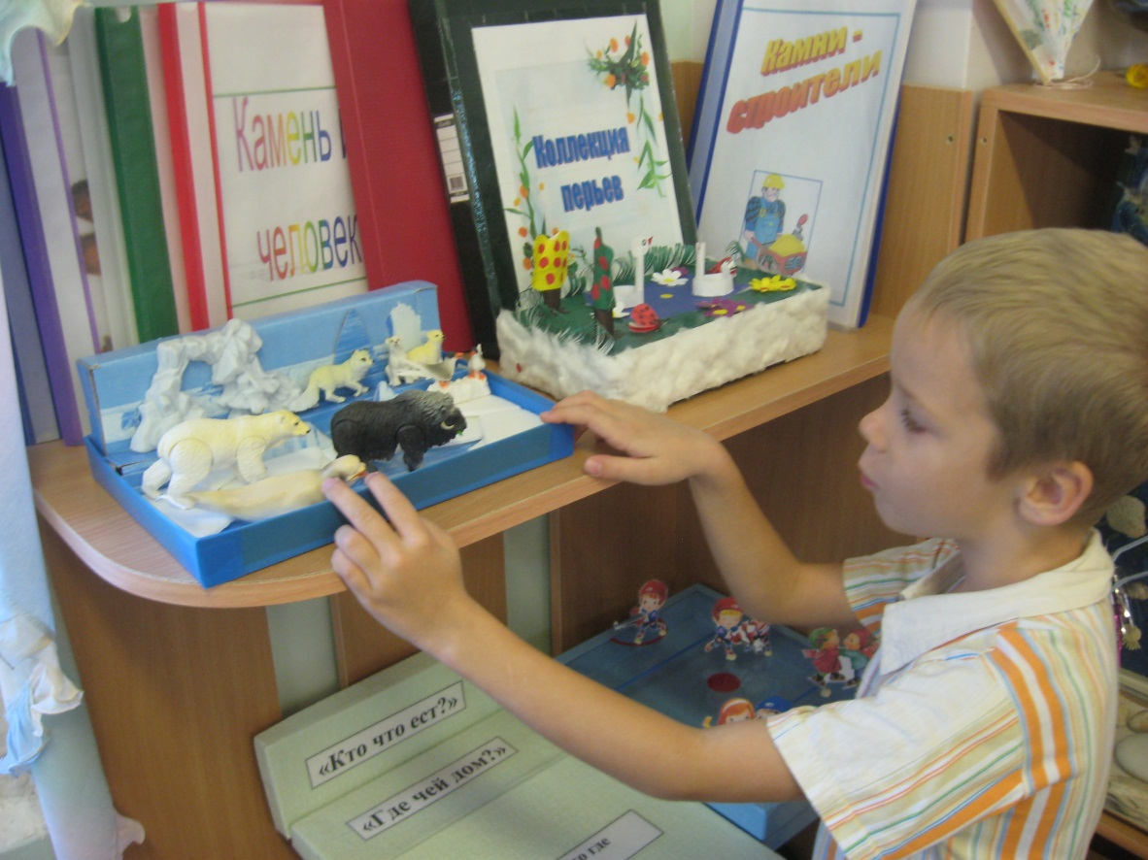
Мини-музей можно посещать каждый день, самому менять, переставлять экспонаты, брать их в руки и рассматривать, даже взять домой на время. Дети трогают, гладят камни, ракушки выкладывают сериационные ряды - от самого большого до самого маленького; от самого темного до самого светлого; от самого гладкого до самого шероховатого; от самого тяжелого до самого легкого.

Slide 3
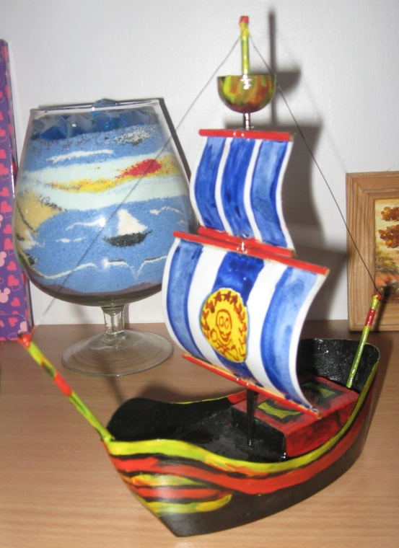
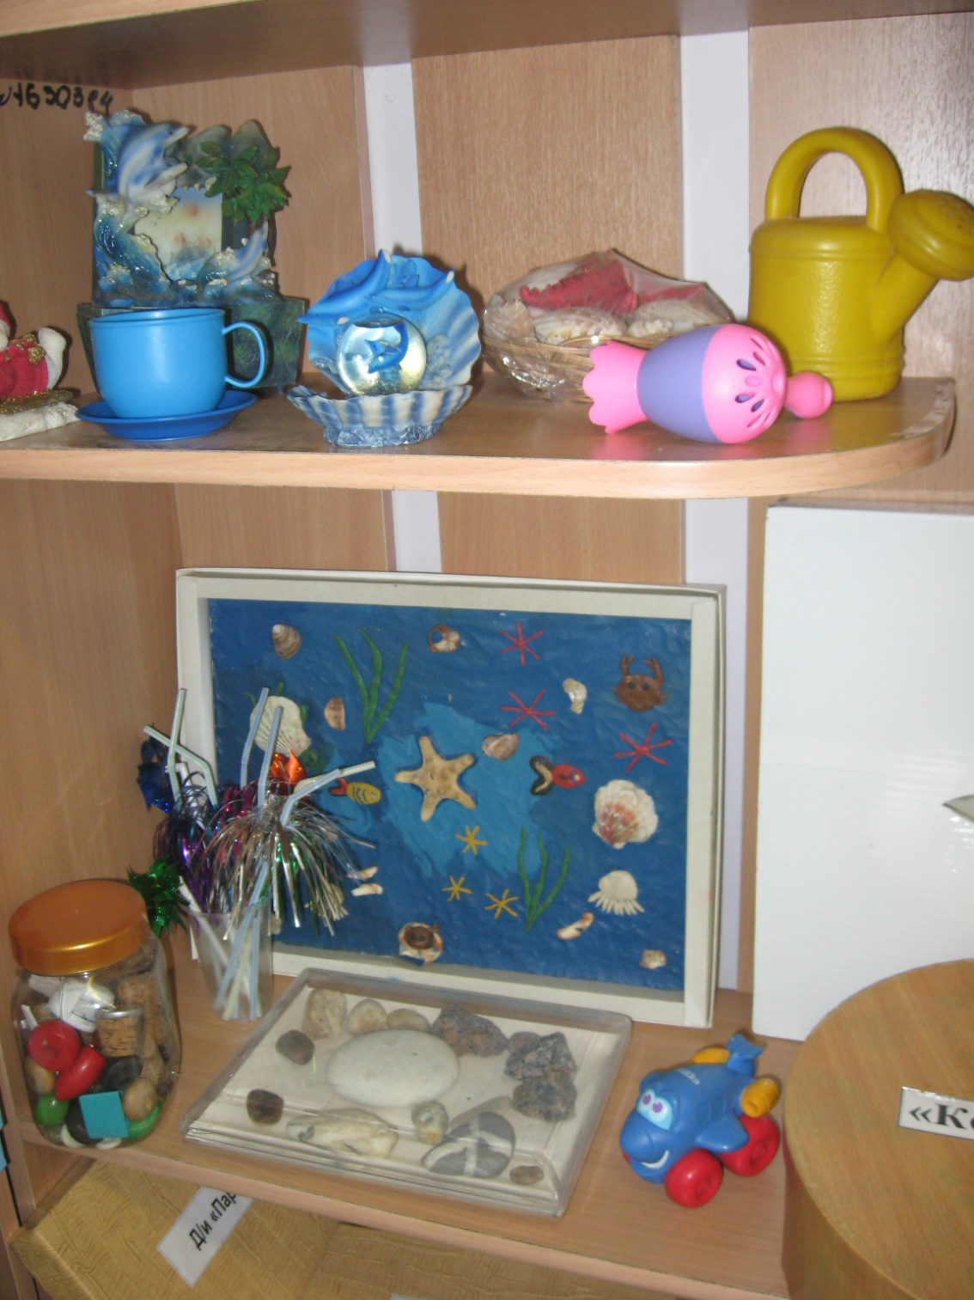
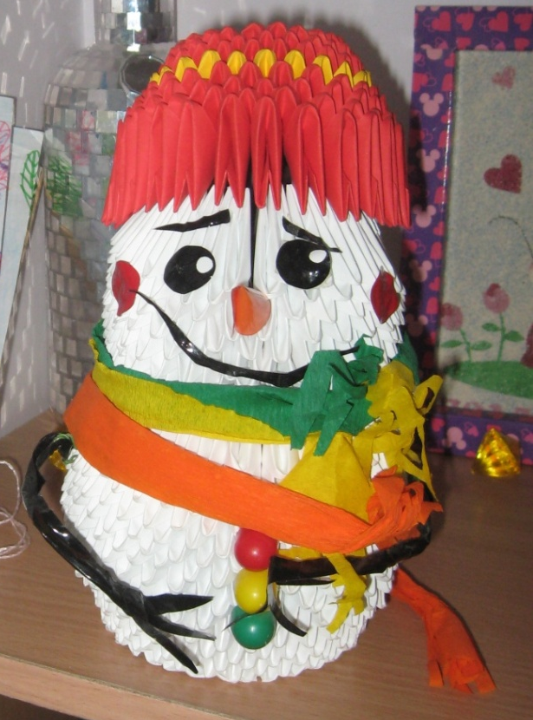

Slide 4
В предлагаемом опыте решаются следующие цели и задачи.
Цель – формирование знаний у детей старшего дошкольного возраста о многообразии явлений, происходящих в неживой природе.
Основные задачи:
  организовать“ мини – музей”, который будет развивать у детей интерес к исследованию и познанию объектов неживой природы;
  формирование проектно - исследовательских умений и навыков;
  расширить и уточнить представления детей об объектах неживой природы, их признаках и свойствах, значении для живых существ, о мерах по охране чистоты и экономному использованию;
  формирование чувства эмоциональной близости с природой, умения видеть красоту природы;
  формирование активной жизненной позиции;
  формирование умений и желания прогнозировать некоторые свои действия по отношению к окружающей среде;
  воспитание гуманного, эмоционально – положительного, бережного, заботливого отношения к миру природы и окружающему миру в целом.

Slide 5
Всю работу над данной темой я разбила на три этапа: подготовительный, практический и аналитический.
Задачи подготовительного этапа - накопление теоретических знаний и создание материальной базы.

Slide 6
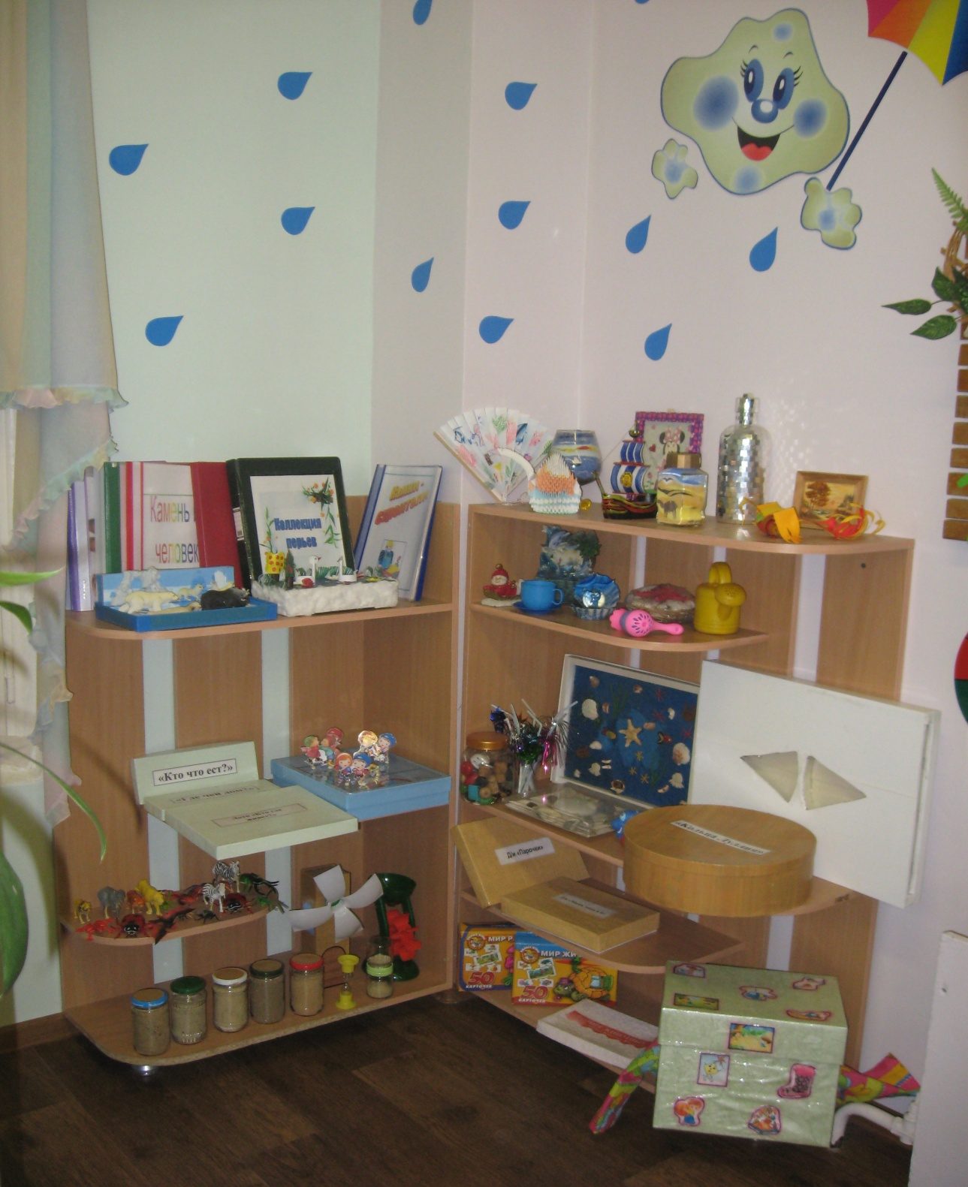
Практический этап.
В начале работы мы с детьми придумали название нашему музею «Музей неживой природы», выбрали место для его размещения.
Работа по ознакомлению с явлениями неживой природы проводилась еженедельно. Использовались разные формы организации: наблюдения, опыты, беседы, игры, решение проблемных задач и организацию практической деятельности.
По мере того, как дети добывали новые знания, наш музей пополнялся экспонатами.

Slide 7
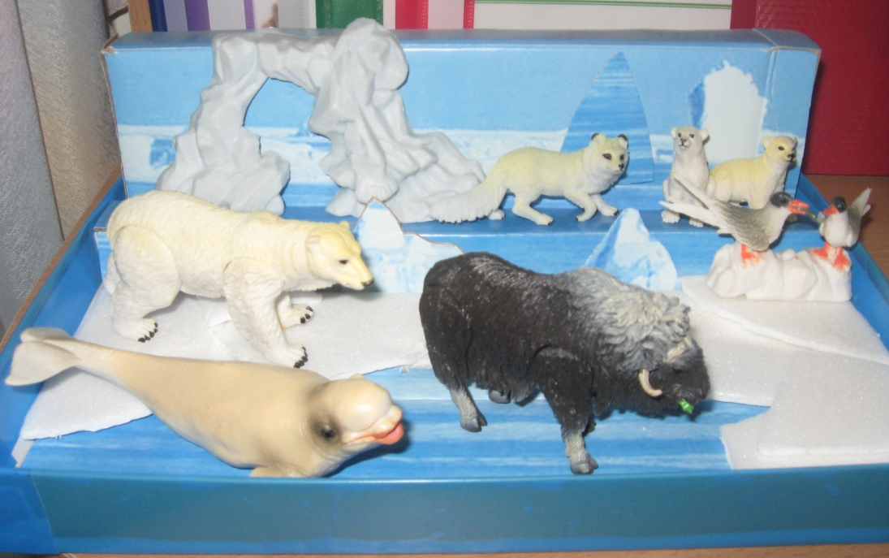
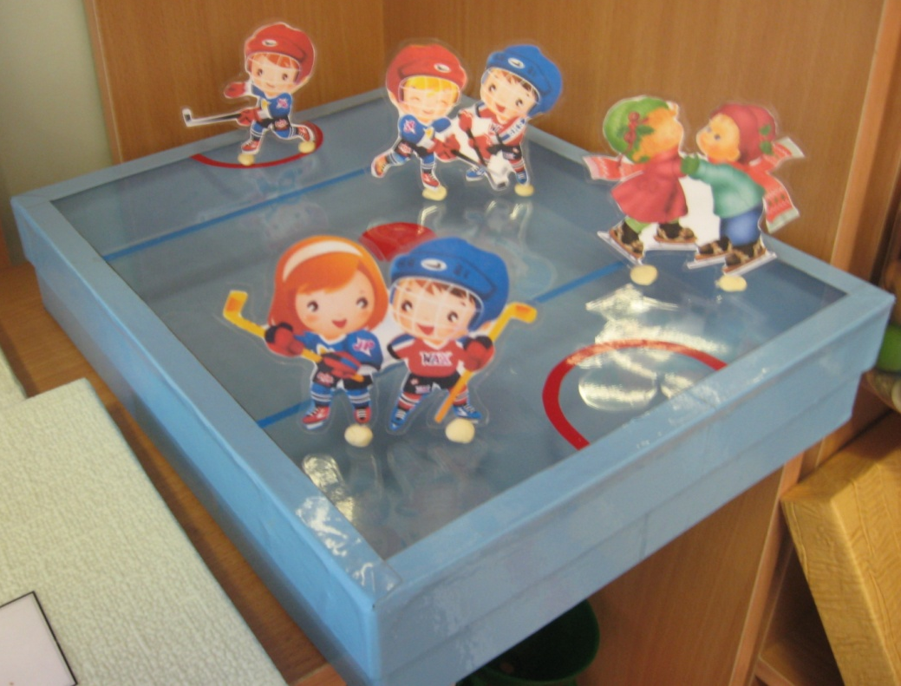
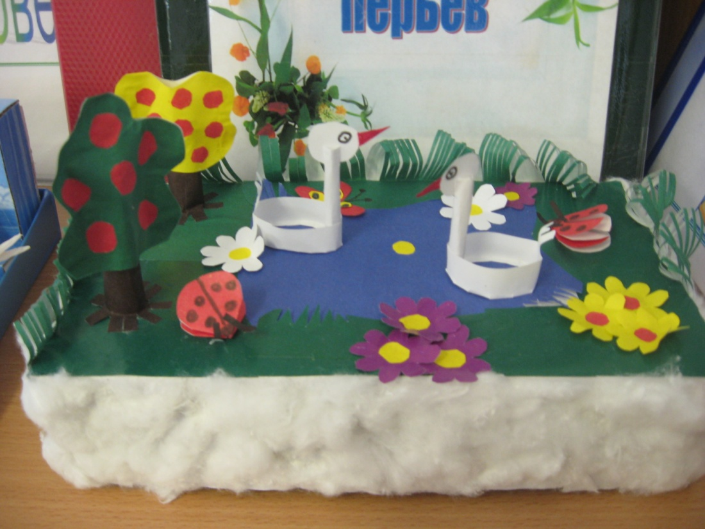
Раздел «Вода – волшебница». После знакомства с тремя состояниями воды в музее появились: вода – тучка, облачко, снег; макеты пруда, «Жизнь в воде»; лед в виде катка с хоккеистами. Из дома дети стали приносить поделки сделанные вместе с родителями.

Slide 8
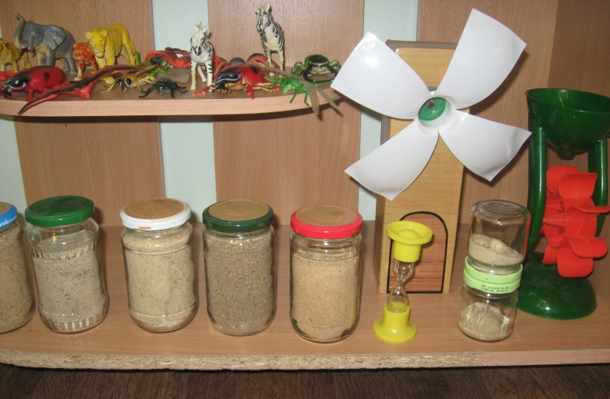
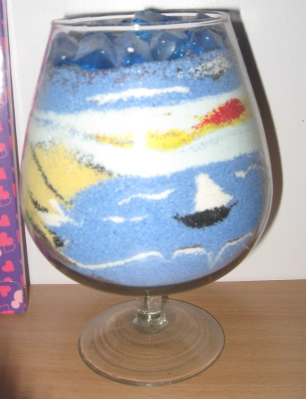
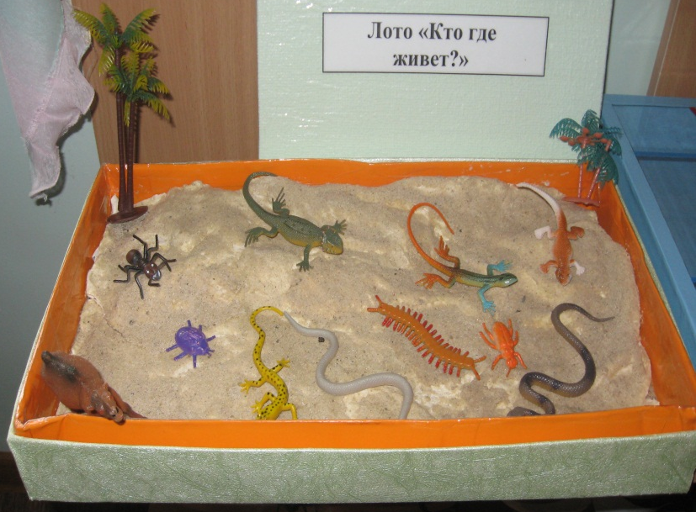
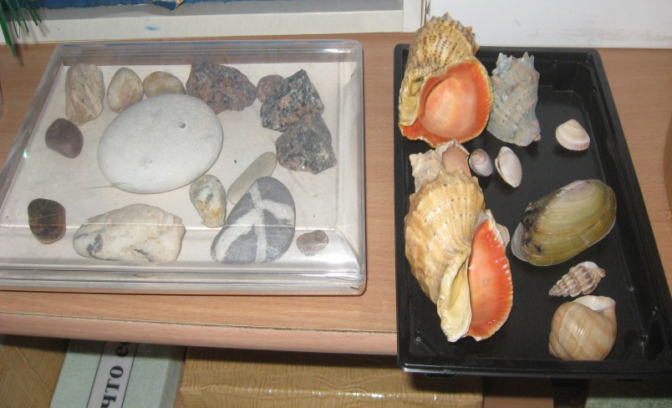
Раздел «Чудеса под ногами» посвящен камням и песку. Изучая разнообразие камней и песка в природе, мы с детьми собрали коллекции разных видов песка и камней, наш музей пополнился песочными часами разного размера и формы, где дети могут наблюдать за тем, как сыплется песок. Знакомясь с пустыней, мы с ребятами сделали макет пустыни, также представлены сувениры и игрушки из цветного и прозрачного стекла.

Slide 9
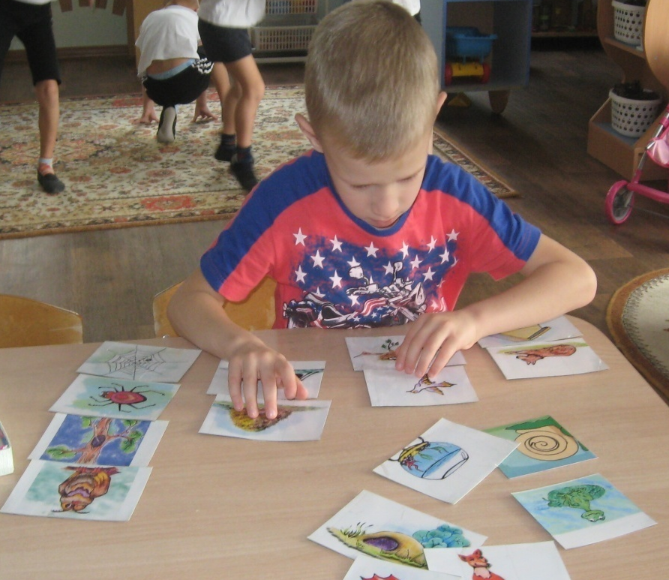
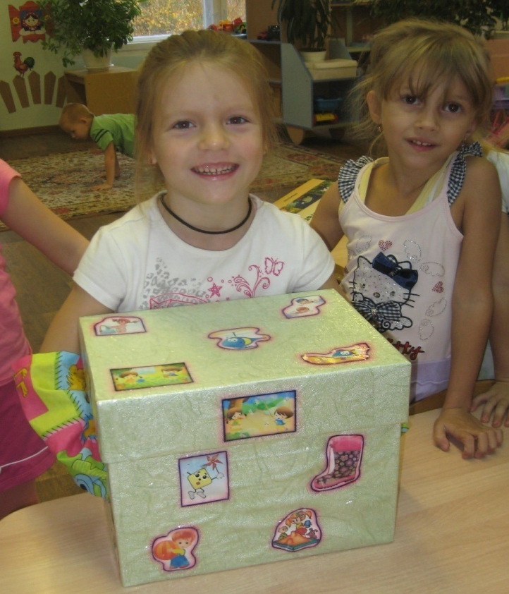
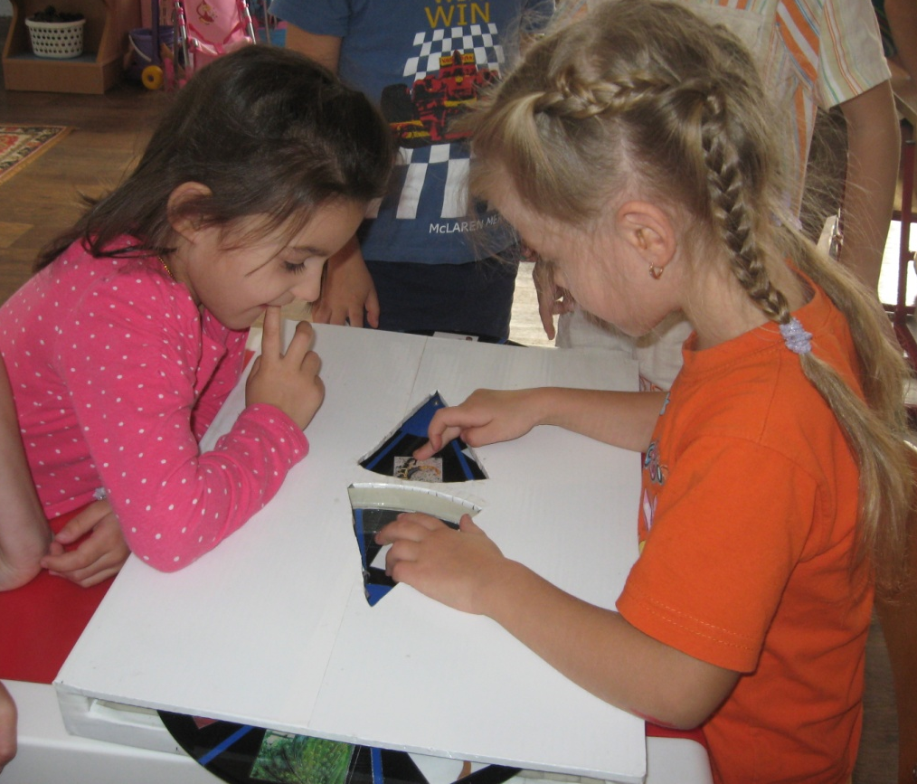
Аналитический этап.
Положительный результат проводимой работы показала диагностика, проведенная мною в конце учебного года. Повысился уровень детей с высоким и средним показателями развития, детей с низким уровнем овладения знаний диагностикой не выявлено.
Начатая мною работа будет продолжаться и дальше в целях совершенствования представлений о сущности процессов в явлениях неживой природы, формирования проектно-исследовательских умений и навыков.

Slide 10
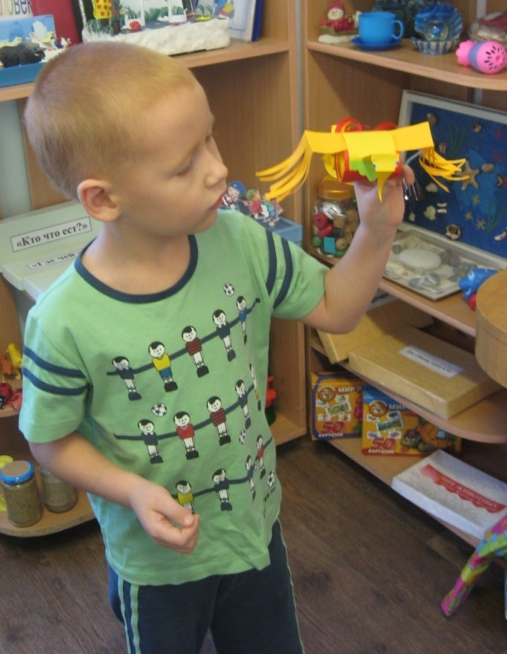
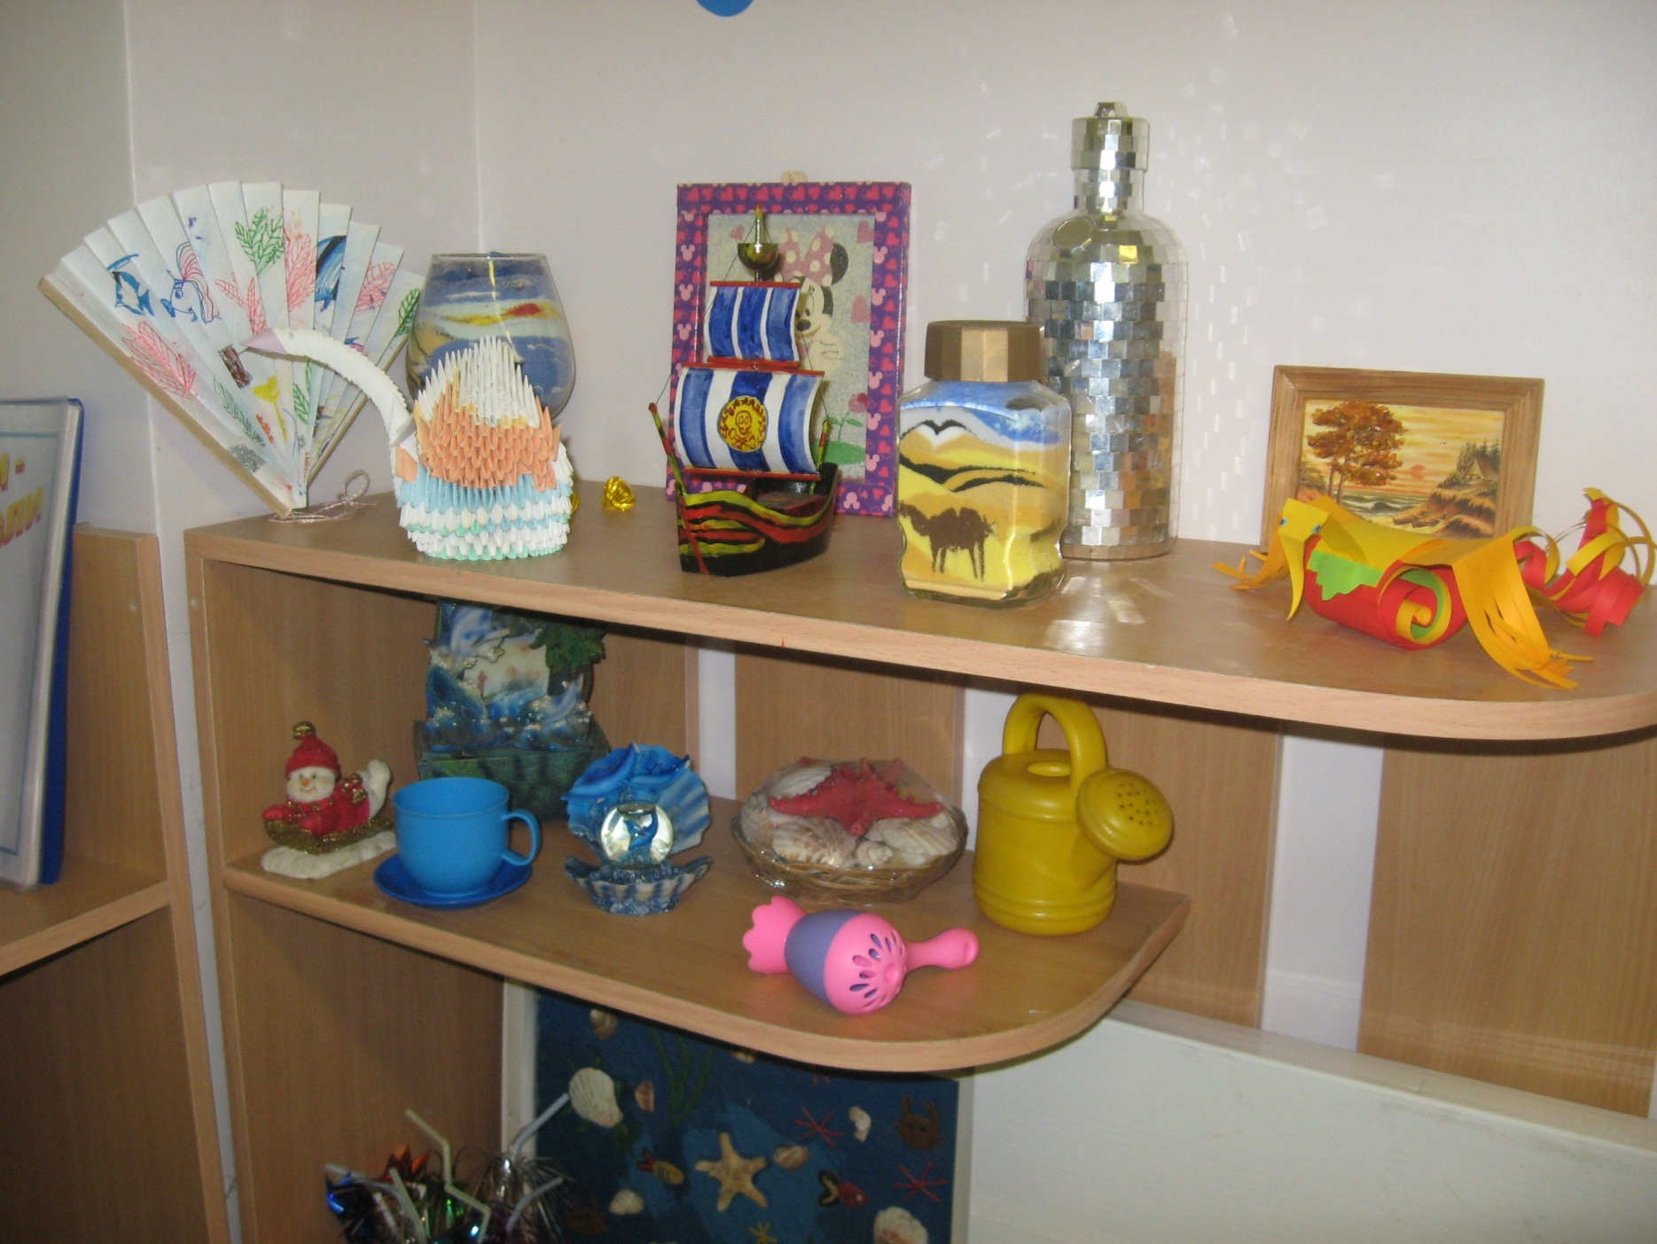
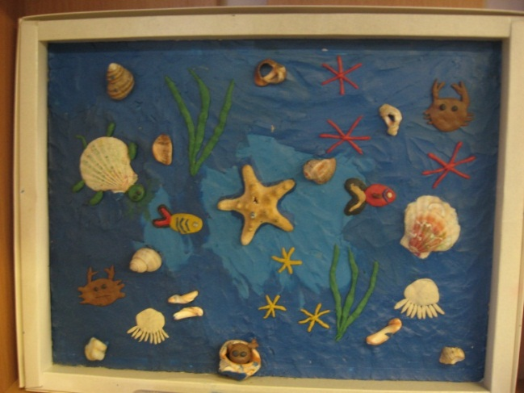
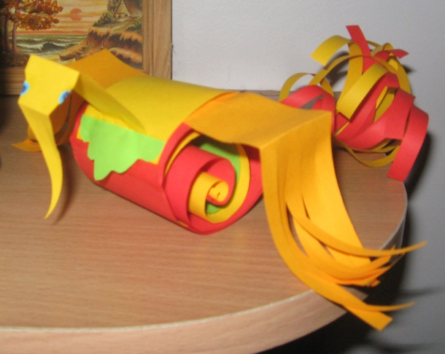
Спасибо
за внимание!

